Slide 1


Телемедицина в условиях неопределенности:
регуляторные вопросы
Орехович Александра,
Директор по правовым инициативам
Москва, 2020

Slide 2
COVID19 NEWS
Коронавирус повысил спрос на телемедицину в США и Европе
Паника вокруг COVID-19 может внести свои коррективы: в конце февраля акции американского телемедицинского гиганта Teladoc выросли на 49% (https://finance.yahoo.com/news/teladoc-tdoc-49-date-rally-132201495.html) на фоне роста спроса на удалённые консультации по вопросам профилактики и симптомов коронавируса. Специалисты франко-немецкой платформы по записи на приём к врачам Doctolib тоже отметили рост количества видеоконсультаций на 40%. Компания также объявила об отмене ежемесячной платы для врачей за пользование ее сервисом видеоконсультаций. (https://tass.ru/obschestvo/7928373)
«Количество консультаций сейчас возросло многократно. По моим оценкам — в десятки раз. Например, в одном из телемедицинских сервисов DocDoc запросы распределились следующим образом: на первом месте (35%) обращения на тему коронавируса, на втором — ОРВИ, на третьем месте вопросы, связанные с детьми, и четвертое место занимают обращения по проблемам с животом. Узкие специалисты также пользуются спросом, потому что сейчас к такому врачу люди тоже боятся идти лично, а хочется узнать, надо вообще идти или нет, можно ли переждать.»

Slide 3


ЧТО МОЖНО ДЕЛАТЬ
КОНСУЛЬТАЦИИ
в целях
Профилактики
Сбора, анализа жалоб пациента и данных анамнеза
Оценки эффективности лечебно-диагностических мероприятий
В процессе наблюдения (мониторинга) за состоянием пациента
Для принятия решения о необходимости пациенту явиться на прием

Slide 4
ЧТО МОЖНО ДЕЛАТЬ
КОНСУЛЬТАЦИИ
Коррекция лечения (ранее назначенного)
ПОСЛЕ ОЧНОГО
ОСМОТРА
Дистанционное наблюдение

Slide 5
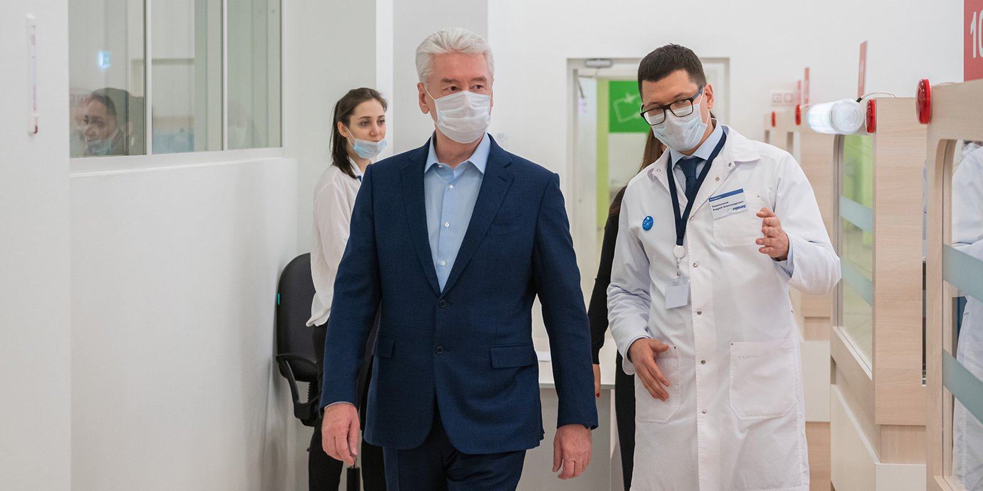
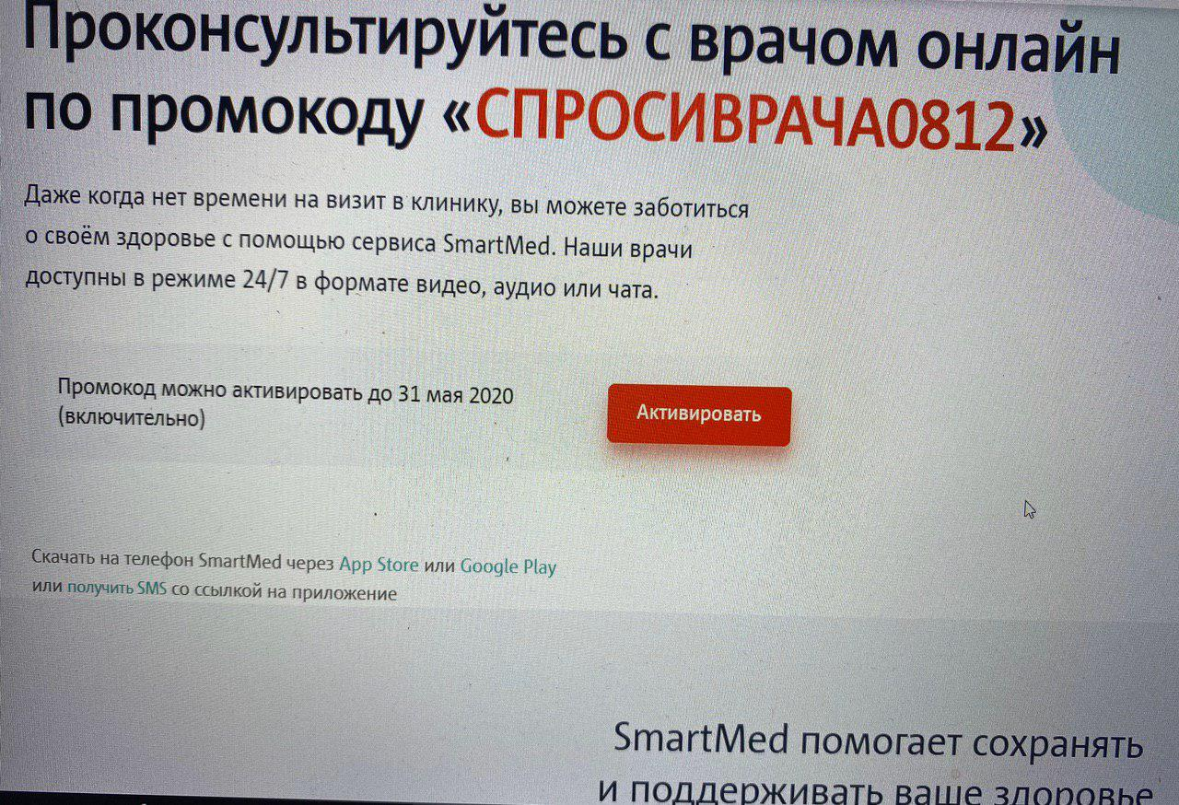
МОЖНО ИЛИ НЕЛЬЗЯ?
Что делать, если срочно нужно проконсультироваться с врачом?
Чтобы уберечь пользователей от лишних визитов в поликлинику, сервис SmartMed от МТС и МЕДСИ предлагает бесплатную онлайн-консультацию с врачами разных специальностей.
Начала работать служба телемедицинской помощи для пациентов с коронавирусной инфекцией
«Наши врачи в режиме 24/7 доступны для пациентов, состояние которых позволяет им оставаться дома. У нас есть доступ к электронной карте этих пациентов, поэтому мы в состоянии оценить не только протекание самой коронавирусной инфекции, но и сопутствующую патологию, а при необходимости сделать специальные назначения, скорректировать ту терапию, которую человек получает, и вызвать скорую помощь»

Slide 6
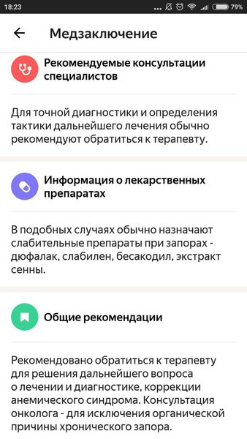
ЧТО НЕЛЬЗЯ
Первичные консультации
СОВЕТ ДОКТОРА
?
Здравствуйте, доктор! У меня часто наблюдаются боли в голове и глазах. В чём может быть причина?
20 лет, мужской
Существует множество причин головных болей, сопровождаемых болью в глазах. Причины заложены в голове либо в глазах человека. Сначала нужно определить, что является первопричиной боли – голова или глаза. Если причина очевидна (чрезмерная нагрузка работы с компьютером, чтение при тусклом освещении, неправильная осанка), то нужно попытаться исправить данные возбудители. Если дело не в этом, проконсультируйтесь с невропатологом, и в случае необходимости посетите офтальмолога.
V

Slide 7
ЧТО ПРЕДЛАГАЕТСЯ
КОНСУЛЬТАЦИИ
в целях
+постановки диагноза (предварительного диагноза)
+мониторинг при наличии диагноза
+назначение лечения

Slide 8
ЗАКОНОПРОЕКТ № 930215-7
Чрезвычайная ситуация
Возникновение угрозы распространения заболевания, представляющего опасность для окружающих
ПРАВИТЕЛЬСТВО
устанавливает особенности

Slide 9

НЕОБХОДИМЫЕ УСЛОВИЯ
Как коррелируется возможность получения анонимной консультации, закреплённой Порядком, и необходимость регистрации в ЕСИА?
Письмо Минздрава:
Анонимность не исключает необходимость регистрации
Нужен совместный Приказ Минздрава и Минсвязи (которого сейчас нет)

Slide 10
УСЛОВИЯ
Для осуществления дистанционного взаимодействия медицинских работников между собой или дистанционного взаимодействия медицинских работников с пациентами медицинская организация, медицинский работник которой осуществляет оказание медицинской помощи с применением телемедицинских технологий обеспечивает необходимое помещение, средства связи и оборудование для проведения консультаций.
В случае осуществления консультаций с применением телемедицинских технологий в мобильных условиях, консультирующая медицинская организация обеспечивает мобильные средства связи и оборудование для проведения консультаций

Slide 11


УСЛОВИЯ

Slide 12
УСЛОВИЯ
Письмо Минздрава:
1. Оказание медицинской помощи с применением телемедицинских технологий, в том числе в части определения условий ее оказания, а также в части используемого оборудования осуществляется исключительно в соответствии с лицензионными требованиями
2. Использование мобильных средств связи и иного мобильного оборудования - прерогатива мобильных бригад, а равно может осуществляться при оказании экстренной медицинской помощи в местах традиционного проживания малочисленных народов Севера

Slide 13
Благодарю за внимание
Готова ответить на ваши вопросы
aorekhovich@iidf.ru
Москва, 2019

